Slide 1


QARJY
ORTALYGY
ЖАС МАМАНДАРДЫҢ ЖҰМЫСПЕН ӨТЕУ МІНДЕТІ
ОБЯЗАННОСТЬ ПО ОТРАБОТКЕ
МОЛОДЫХ СПЕЦИАЛИСТОВ
АСТАНА

Slide 2


ЗАҢНАМАЛЫҚ РЕТТЕУ
ЗАКОНОДАТЕЛЬНОЕ РЕГУЛИРОВАНИЕ
QARJY
ORTALYGY
ҚАЗАҚСТАН РЕСПУБЛИКСЫНЫҢ
«БІЛІМ ТУРАЛЫ» ЗАҢЫ
47-бап 17-тармағы
ЗАКОН РЕСПУБЛИКИ КАЗАХСТАН
«ОБ ОБРАЗОВАНИИ»
п. 17 ст. 47
ҚАЗАҚСТАН РЕСПУБЛИКАСЫНЫҢ
ҒЫЛЫМ және ЖОҒАРЫ БІЛІМ МИНИСТРЛІГІНІҢ БҰЙРЫҒЫ
11.08.2023 жылғы №403
ПРИКАЗ МИНИСТЕРСТВА
НАУКИ и ВЫСШЕГО ОБРАЗОВАНИЯ
РЕСПУБЛИКИ КАЗАХСТАН
11.08.2023 года №403
1

Slide 3

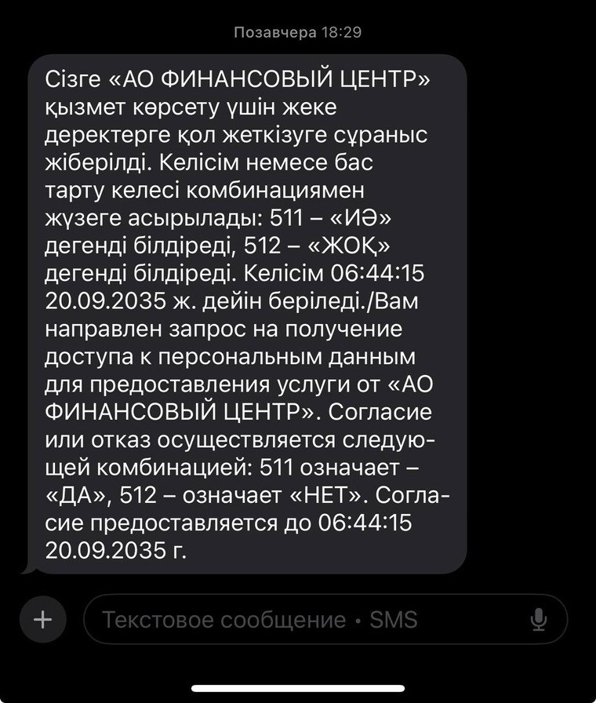


ХАБАРЛАМА ТАРАТУ
РАССЫЛКА СООБЩЕНИЙ
QARJY
ORTALYGY
ТҮЛЕКТЕРГЕ 1414-тен
SMS-ХАБАРЛАМА ЖІБЕРІЛЕДІ
ВЫПУCКНИКАМ НАПРАВЛЯЕТСЯ
SMS-РАССЫЛКА от 1414
QARJY
ORTALYGY
15 МИНУТ ІШІНДЕ
ЖАУАП ҚАЙТАРУ ҚАЖЕТ
НЕОБХОДИМО ОТВЕТИТЬ
В ТЕЧЕНИЕ 15 МИНУТ
2

Slide 4
МОНИТОРИНГІЛЕУГЕ ТИІСТІ САНАТТАР КАТЕГОРИИ ПОДЛЕЖАЩИЕ МОНИТОРИНГУ
QARJY
ORTALYGY
1
МЕМЛЕКЕТТІК БІЛІМ БЕРУ ТАПСЫРЫСЫ (бакалавриат, магистратура, резидентура)
ГОСУДАРСТВЕННЫЙ ОБРАЗОВАТЕЛЬНЫЙ ЗАКАЗ (бакалавриат, магистратура, резидентура)
2
АУЫЛДЫҚ КВОТА
СЕЛЬСКАЯ КВОТА
3
«МӘҢГІЛІК ЕЛ ЖАСТАРЫ – ИНДУСТРИЯҒА!» (СЕРПІН) ЖОБАСЫНЫҢ КАТЫСУШЫЛАРЫ
УЧАСТНИКИ ПРОЕКТА «МӘҢГІЛІК ЕЛ ЖАСТАРЫ – ИНДУСТРИЯҒА!» (СЕРПІН)
4
МЕМЛЕКЕТТІК БІЛІМ БЕРУ ТАПСЫРЫСЫ (басқа мамандықтар)
ГОСУДАРСТВЕННЫЕ ОБРАЗОВАТЕЛЬНЫЙ ЗАКАЗ (другие специальности)
5
ФИЛОСОФИЯ ДОКТОРЛАРЫ (PHD)
ДОКТОРА ФИЛОСОФИИ (PHD)
6
БЕЙІН БОЙЫНША ДОКТОРЛАР
ДОКТОРА ПО ПРОФИЛЮ
3

Slide 5

МӨЛШЕРЛЕС ӨТЕУ ТӘРТІБІ
ПОРЯДОК СОРАЗМЕРНОЙ ОТРАБОТКИ
QARJY
ORTALYGY
ҚР АЗАМАТТАРЫ ЖЖОКБҰ немесе ДССҒҰ-ны
БІТІРГЕННЕН КЕЙІН:
ГРАЖДАНЕ РК, ОТРАБАТЫВАЮТ СОРАЗМЕРНО ПОСЛЕ ОКОНЧАНИЯ ОВПО или НООЗ, В ТАКИХ СЛУЧАЯХ:
1
Ақылы негіздегі оқудан мемлекеттік білім беру тапсырысы бойынша оқуға ауысқан;
Перевод с обучения на платной основе на обучение по государственному образовательному заказу;
2
Мемлекеттік білім беру тапсырысы бойынша оқудан ақылы негіздегі оқуға ауысқан;
Перевод с обучения по государственному образовательному заказу на обучение на платной основе
3
ЖЖОКБҰ-дан немесе ДССҒҰ-дан оқудан шығарылған ағымдағы немесе келесі оқу жылы ішінде кейіннен қайта қабылдау жағдайларда жұмыспен өтейді.
Отчисление из ОВПО или НООЗ, при условии последующего восстановления в течение текущего
или следующего учебного года.
Жұмыспен өтеу мерзімін анықтау формуласына сәйкес бюджет қаражаты есебінен шеккен шығыстарды іс жүзінде оқу уақытына мөлшерлес санау көзделген.
Предусмотрено возмещение расходов, понесенных за счет бюджетных средств, соразмерно фактически отработанному периоду согласно формуле
по определению срока отработки
4

Slide 6




ӨТЕУГЕ ЖАТАТЫН АДАМДАРДЫҢ САНАТТАРЫ
КАТЕГОРИИ ЛИЦ, ПОДЛЕЖАЩИХ ОТРАБОТКЕ
QARJY
ORTALYGY
БАКАЛАВРИАТ
АУЫЛДЫҚ
КВОТА
СЕЛЬСКАЯ
КВОТА
Педагогика
Медицина
Ветеринария
Ауыл шаруашылығы
Педагогика
Медицина
Ветеринария
Сельское хозяйство
БАКАЛАВРИАТ, МАГИСТРАТУРА, РЕЗИДЕНТУРА
МЕМЛЕКЕТТІК БІЛІМ БЕРУ ТАПСЫРЫСЫ
ГОСУДАРСТВЕННЫЙ ОБРАЗОВАТЕЛЬНЫЙ ЗАКАЗ
Педагогика
Медицина
Педагогика
Медицина
5

Slide 7

СЕРПІН БОЙЫНША 2 ЖЫЛ ЖҰМЫСПЕН ӨТЕУ ӨҢІРЛЕРІ
РЕГИОНЫ, ДЛЯ ОТРАБОТКИ 2 ГОДА ПО СЕРПІН
QARJY
ORTALYGY
СҚО
ҚОСТАНАЙ
АҚМОЛА
ПАВЛОДАР
Педагогикалық мамандықтар
ШҚО
Педагогические специальности
ҚАРАҒАНДЫ
АБАЙ
ҰЛЫТАУ
Техникалық мамандықтар
Технические специальности
Ауыл шаруашылығы
Сельское хозяйство
6

Slide 8
QARJY
ORTALYGY
ФИЛОСОФИЯ ДОКТОРЫ (PhD)
ДОКТОР ФИЛОСОФИИ (PhD)
Мемлекеттік органдарда,
ЖЖОКБҰ-да, ғылыми ұйымдарда, ғылыми бөлімшелерде,
«Назарбаев Зияткерлік мектептерінде»,
жоғары колледждерде немесе училищелерде,
клиникалық базалар болып табылатын денсаулық сақтау ұйымдарында,
денсаулық сақтау саласындағы білім беру ұйымдарының клиникаларында,
резидентура базаларында.
В государственных органах,
ОВПО, научных организациях, научных подразделениях,
в «Назарбаев Интеллектуальных школах»,
в высших колледжах или училищах,
в организациях здравоохранения, являющихся клиническими базами,
в клиниках организаций образования в области здравоохранения,
в базах резидентуры.
МЕМЛЕКЕТТІК БІЛІМ БЕРУ ТАПСЫРЫСЫ
(басқа мамандықтар)
ГОСУДАРСТВЕННЫЙ ОБРАЗОВАТЕЛЬНЫЙ ЗАКАЗ
(другие специальности)
Меншік нысанына қарамастан ұйымдарда жұмыспен өтейді
Отрабатывают в организациях независимо от формы собственности
7

Slide 9
КОМИССИЯ ҚҰРАМЫНА ЖҮГІНГЕН ЖАҒДАЙДА БЕРІЛЕТІН, МІНДЕТТЕН БОСАТЫЛУ ҚҰҚЫҚТАРЫ
QARJY
ORTALYGY
Жұбайы (зайыбы) тұратын, жұмыс істейтін немесе қызметін өткеретін елді мекенде бос орын болмаған жағдайда
Бірінші немесе екінші топтағы мүгедектігі бар
Жүкті әйелдерге, үш жасқа дейінгі баласы (балалары) бар, үш жасқа дейінгі баланы (балаларды) өзі тәрбиелеп жатқан
Мүгедектігі бар баланы тәрбиелеп отырған анаға/әкеге, бала асырап алушыға, қамқоршыға тағайындалатын мемлекеттік жәрдемақыны алушылар
Резидентураға мемлекеттік білім беру тапсырысы негізінде, магистратураға, докторантураға түскен және оқуын аяқтаған
Әскери қызмет өткеру туралы келісімшарт жасасқан және оның талаптарын сақтаған азаматтар
Әскерге шақыру бойынша әскери қызметтің (әскери жиындарды қоспағанда) белгіленген мерзімін өткерген азаматтар
Бірінші топтағы мүгедектігі бар адамға күтім жасауды жүзеге асыратын мемлекеттік жәрдемақыны алушылар
Шетелдік білім беру ұйымдарында резидентураға (ординатураға), магистратураға, аспирантураға, докторантураға түскен және оқуын аяқтаған адамдарға оқу кезеңінде жұмыспен өтеу бойынша кейінге қалдыру беріледі.
8

Slide 10
ПРАВА НА ОСВОБОЖДЕНИЕ ОТ ОТРАБОТКИ,
ПРИ ОБРАЩЕНИИ К СОСТАВУ КОМИССИИ
QARJY
ORTALYGY
Лицам в случае отсутствия вакансий в населенном пункте по месту проживания, работы или прохождения службы супруга (супруги)
Лицам с инвалидностью первой или второй группы
Беременным женщинам, лицам, имеющим, и самостоятельно воспитывающим ребенка (детей) в возрасте до 3 лет
Лицам, являющимся получателями государственного пособия и выплачиваемого матери/отцу, усыновителю, опекуну, воспитывающим ребенка с инвалидностью
Лицам, поступившим и завершившим обучение в резидентуре на основе государственного образовательного заказа, магистратуре, докторантуре
Гражданам в случаях заключения контракта о прохождении воинской службы и соблюдения его условий
Гражданам в случае прохождения установленного срока воинской службы по призыву (за исключением воинских сборов)
Лицам, являющимся получателями государственного пособия, ухаживающим за лицом с инвалидностью 1 группы
Лицам, поступившим и завершившим обучение в резидентуре (ординатуре), магистратуре, аспирантуре, докторантуре в зарубежных организациях образования, предоставляется отсрочка
по отработке на период обучения.
9

Slide 11





QARJY
ORTALYGY
Астана қаласы,
Мәңгілік ел даңғылы, 18
fincenterkz@mail.ru
8 800 080 28 28
fincenter.kz

